Slide 1

Вело – социальные услуги с «Надеждой»

Slide 2
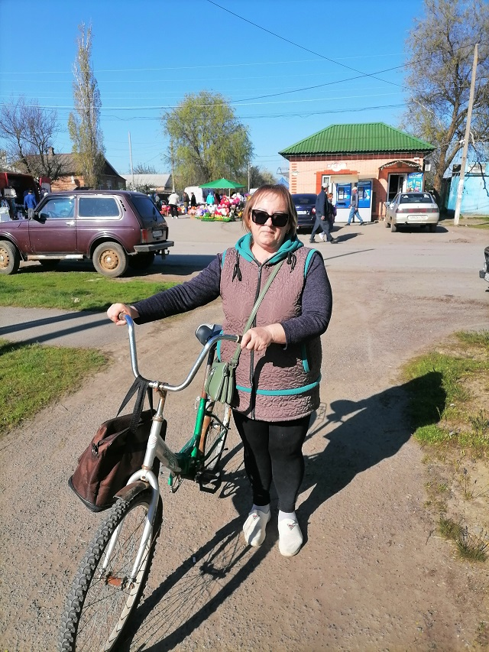
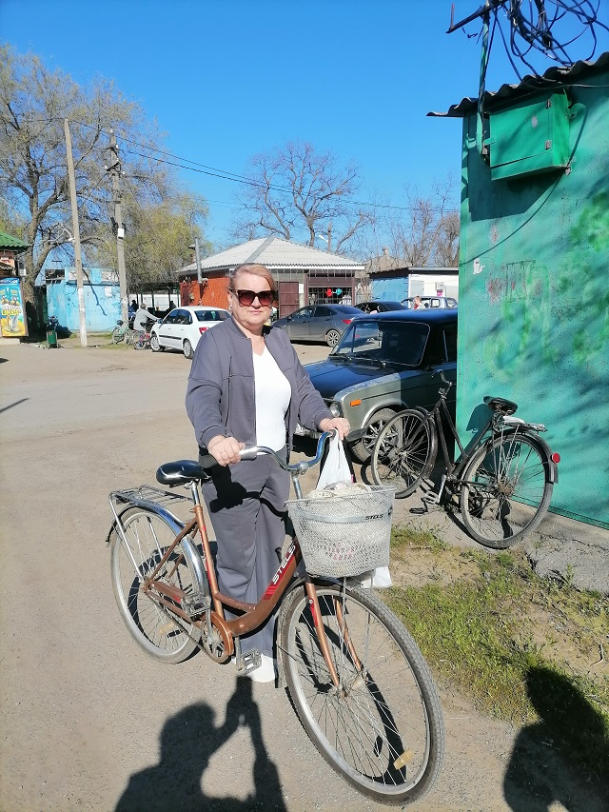
Услуги, предоставляемые организацией на велосипедах, для пожилых людей (доставка продуктов питания)

Slide 3
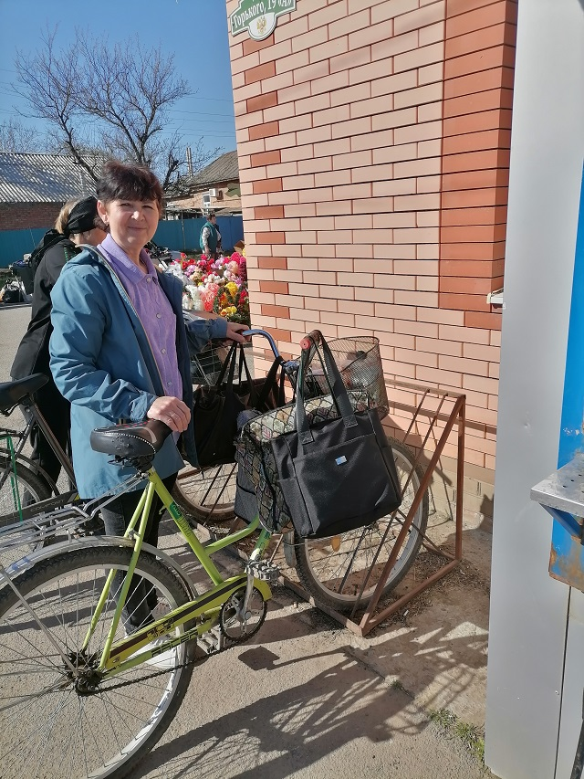
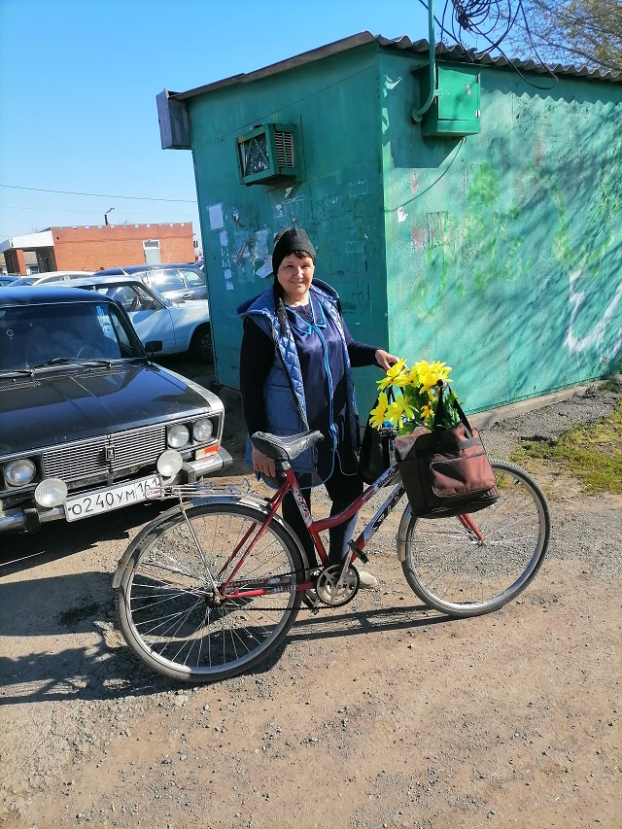
Здоровый образ жизни социальных работников (визитная карточка)

Slide 4
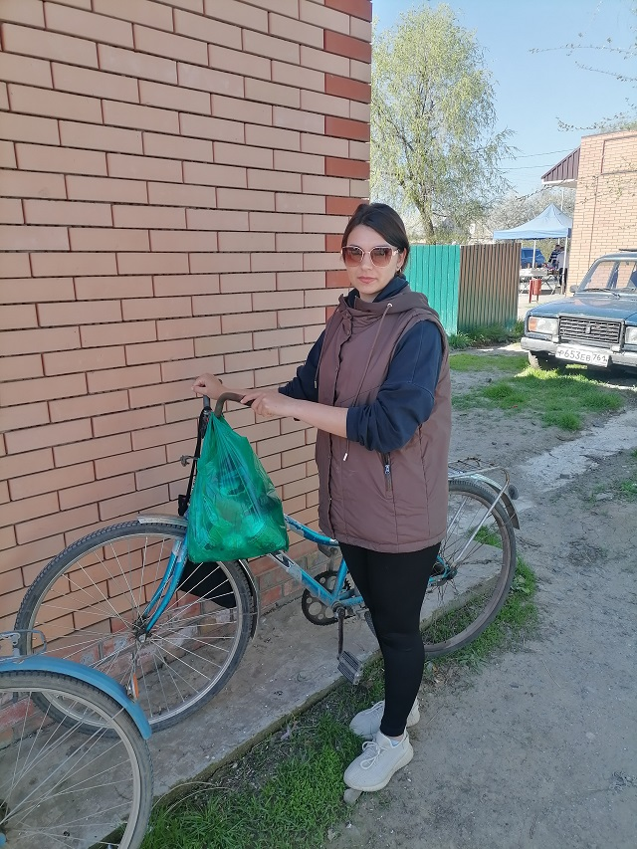
Молодой сотрудник организации за ЗОЖ (с надеждой на успех)

